Slide 1
Zukunftsmacher: Jugend gestaltet Morgen
Eine innovative Bildungsinitiative für jugendliche Changemaker. Wir befähigen junge Menschen zur aktiven Zukunftsgestaltung.
Unsere Stärke liegt in der einzigartigen Verbindung von Kreativität, Technologie und sozialem Engagement.

Slide 2
Vision der Zukunftsmacher
Aktive Gestalter
Jugendliche lösen gesellschaftliche Herausforderungen
Selbstwirksamkeit
Stärkung der Problemlösungskompetenz
Zukunftsfähigkeit
Vorbereitung auf die Arbeitswelt von morgen

Slide 3
Kernziele der Initiative
Kreativität
Förderung innovativer Denkansätze
Gesellschaftlicher Impact
Entwicklung von Ideen mit echter Wirkung
Teamarbeit
Kollaboratives Lernen stärken

Slide 4
Selbstwirksamkeit erleben
Entdecken
Persönliche Handlungsfähigkeit erkennen
Entwickeln
Eigene Potenziale entfalten
Stärken
Vertrauen in Gestaltungsmöglichkeiten aufbauen

Slide 5
Nachhaltigkeitsziele praktisch erfahren
Messbarer Nutzen
Konkrete Projekte mit Wirkung
SDGs als Rahmen
UN-Nachhaltigkeitsziele als Orientierung
Lokal handeln
Globale Herausforderungen lokal lösen

Slide 6
Digitale Kompetenzen für die Zukunft
KI als Kreativitätsbooster
Innovative Tools zur Ideenentwicklung nutzen
Digitale Mündigkeit
Technologie kritisch und kompetent einsetzen
Verantwortungsvoller Umgang
Ethische Dimensionen der Digitalisierung verstehen

Slide 7
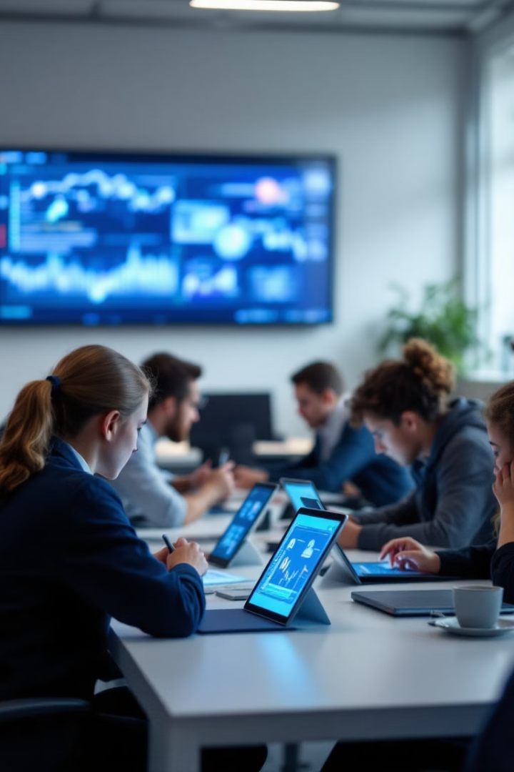
KI-Kompetenzen entwickeln
ChatGPT für Ideengenerierung
Canva für Visualisierung
Projekte professionell und ansprechend gestalten
Kreative Impulse durch KI-Konversation gewinnen
No-Code-Plattformen
Schnell funktionale Anwendungen entwickeln

Slide 8
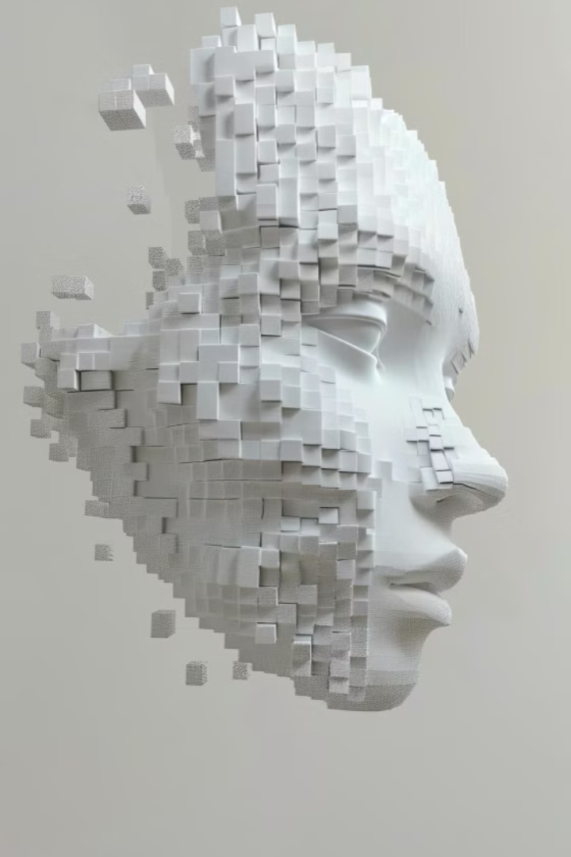
Methodische Vielfalt
Design Thinking
Co-Creation
Kreative Innovationsmethode für komplexe Probleme
Gemeinsam Lösungen entwickeln
Kollaboratives Arbeiten
Empathie entwickeln
Vielfältige Perspektiven
Prototypen erstellen
Kreative Synergie
Iterativ verbessern
Peer-Coaching
Voneinander und miteinander lernen
Gegenseitige Unterstützung
Feedback-Kultur
Wissensaustausch

Slide 9
Ideenfindung mit KI-Unterstützung
Brainstorming mit ChatGPT
KI-gestütztes Sammeln kreativer Ideen
Ideenentwicklung
Konzepte ausarbeiten und verfeinern
Denkblockaden überwinden
Neue Perspektiven durch KI-Impulse gewinnen

Slide 10
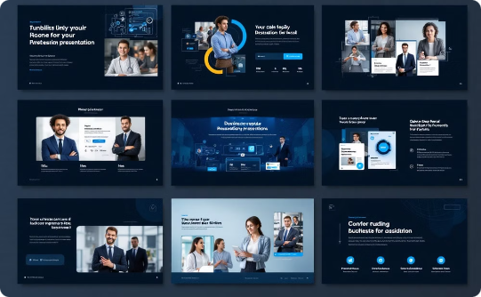
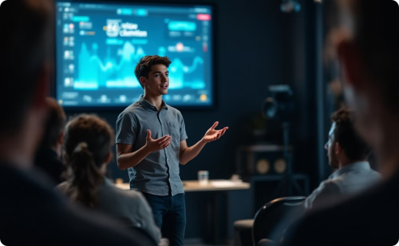
Kreative Gestaltung
Visuelle Kommunikation
Präsentationen
Kommunikationskompetenz
Überzeugende Darstellung von Projekten
Ausdrucksstarke Gestaltung mit Canva
Ideen wirkungsvoll vermitteln

Slide 11
Technische Umsetzung
Scratch
Glide
Trello
Spielerisch Programmieren lernen und eigene Anwendungen entwickeln
Apps ohne Programmierkenntnisse erstellen
Projekte strukturiert planen und im Team umsetzen

Slide 12
Kollaborative Projektentwicklung
Teambildung
Effektive Rollenverteilung
Zieldefinition
Gemeinsame Vision entwickeln
Kommunikation
Wirksame Strategien etablieren

Slide 13
Soziale Innovation
100+
5+
1000+
Gesellschaftliche Herausforderungen
Fachbereiche
Erreichte Menschen
Interdisziplinäres Denken wird gefördert
Soziale Verantwortung in der Praxis
Jugendliche entwickeln kreative Lösungsansätze

Slide 14
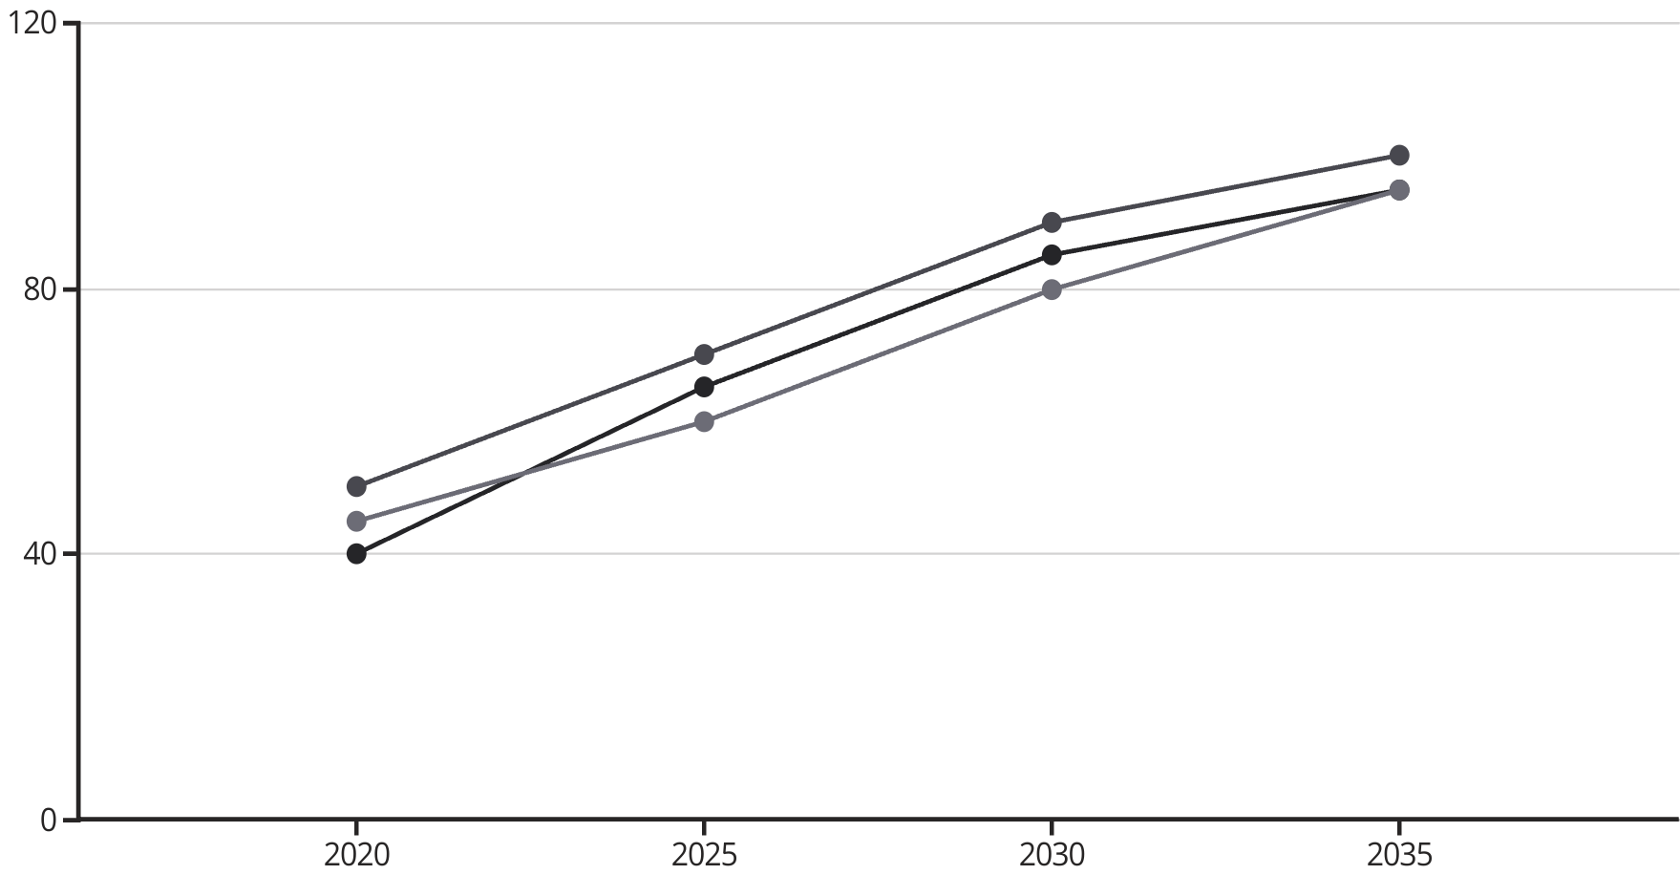
Digitale Transformation verstehen
Technologische Entwicklung
Benötigte Kompetenzen
Arbeitswelttransformation

Slide 15
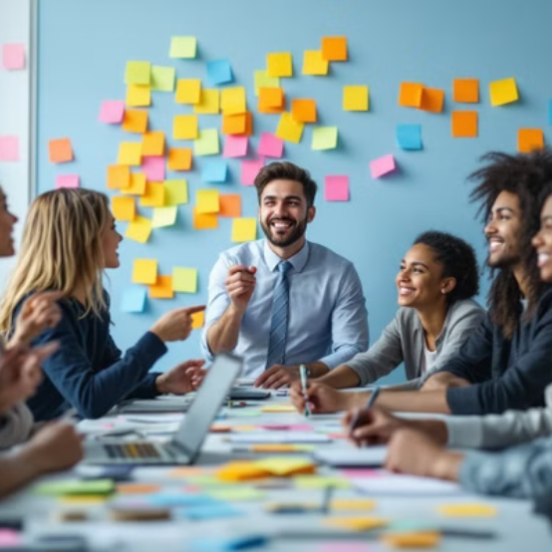
Kreativität als Schlüsselkompetenz
Innovative Problemlösungsstrategien sind entscheidend. Wir fördern Querdenken und Experimentierfreudigkeit.

Slide 16
Technologische Werkzeuge
KI-Tools
ChatGPT, Midjourney, Synthesia
Ideengenerierung, Visualisierung, Videoproduktion
Open-Source
GitHub, Scratch, Blender
Programmierung, Animation, 3D-Modellierung
Kollaboration
Miro, Notion, Figma
Teamarbeit, Dokumentation, Design

Slide 17
Ethische Technologienutzung
Verantwortungsvoller KI-Einsatz
Datenschutz und Privatsphäre
Kritisches Denken
Wir fördern die kritische Auseinandersetzung mit digitalen Inhalten. Informationskompetenz hilft, Fakten von Falschinformationen zu unterscheiden.
Wir fördern das Bewusstsein für ethische Implikationen von KI-Systemen. Jugendliche lernen, KI-Tools kritisch zu hinterfragen.
Schutz personenbezogener Daten ist essentiell. Wir vermitteln Grundlagen zum sicheren Umgang mit Informationen.
Fairness, Transparenz und Inklusion stehen im Mittelpunkt unserer Technologienutzung.
Jugendliche entwickeln ein Bewusstsein für digitale Identität und Privatsphäre.
Reflexionsfähigkeit wird kontinuierlich gestärkt.

Slide 18
Projekt-management
Agile Methoden
Flexible Projektplanung und Anpassungsfähigkeit
Zeitplanung
Effektive Nutzung verfügbarer Ressourcen
Ressourcenmanagement
Optimaler Einsatz von Material und Team

Slide 19
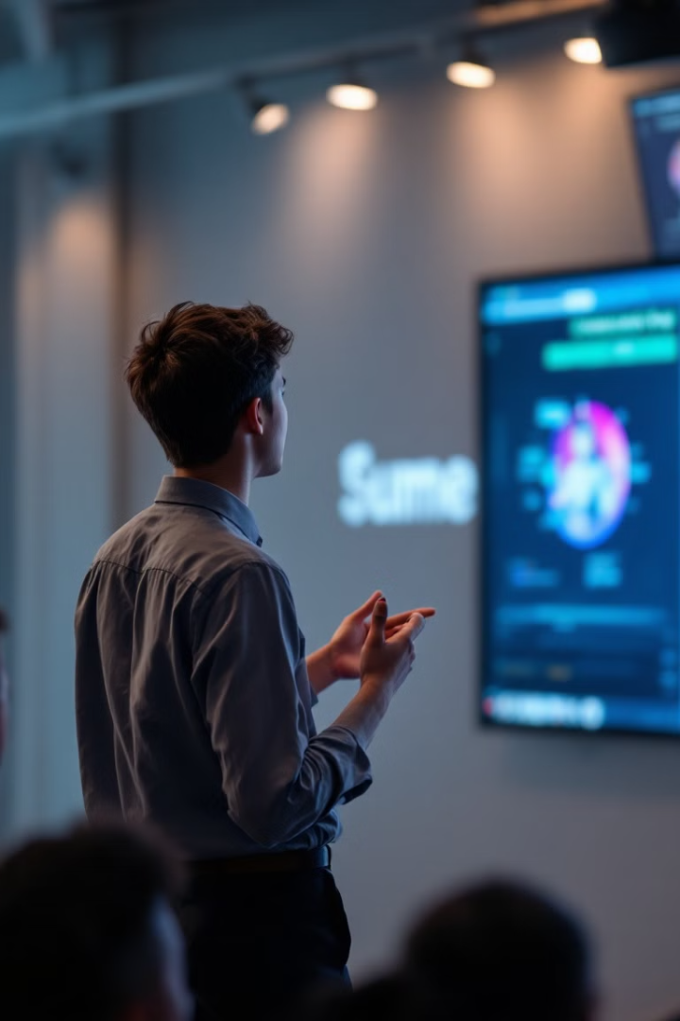
Präsentations-kompetenz
Überzeugend kommunizieren
Storytelling-Techniken
Klare und wirkungsvolle Botschaften entwickeln
Inhalte durch Geschichten lebendig machen
Visuelle Präsentation
Ideen anschaulich und attraktiv darstellen

Slide 20
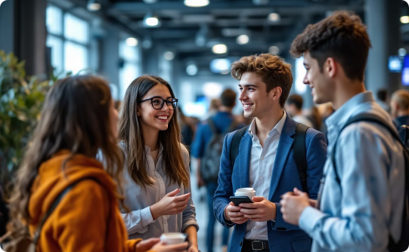
Networking und Austausch
Gleichgesinnte treffen
Mentoring
Internationale Vernetzung
Begleitung durch erfahrene Experten
Austausch mit anderen jungen Innovatoren
Globale Perspektiven einbringen

Slide 21
Persönlichkeitsentwicklung
Selbstreflexion
Stärken erkennen
Eigenes Handeln hinterfragen und verstehen
Talente identifizieren und fördern
Resilienz aufbauen
Weiterwachsen
Mit Herausforderungen konstruktiv umgehen
Kontinuierliche persönliche Entwicklung

Slide 22
Zukunftskompetenzen
Kreativität und Innovation
Neue Lösungswege entwickeln
Adaptionsfähigkeit
Flexibel auf Veränderungen reagieren
Lebenslanges Lernen
Kontinuierlich Wissen erweitern
Interdisziplinäres Denken
Fachübergreifende Zusammenhänge verstehen

Slide 23
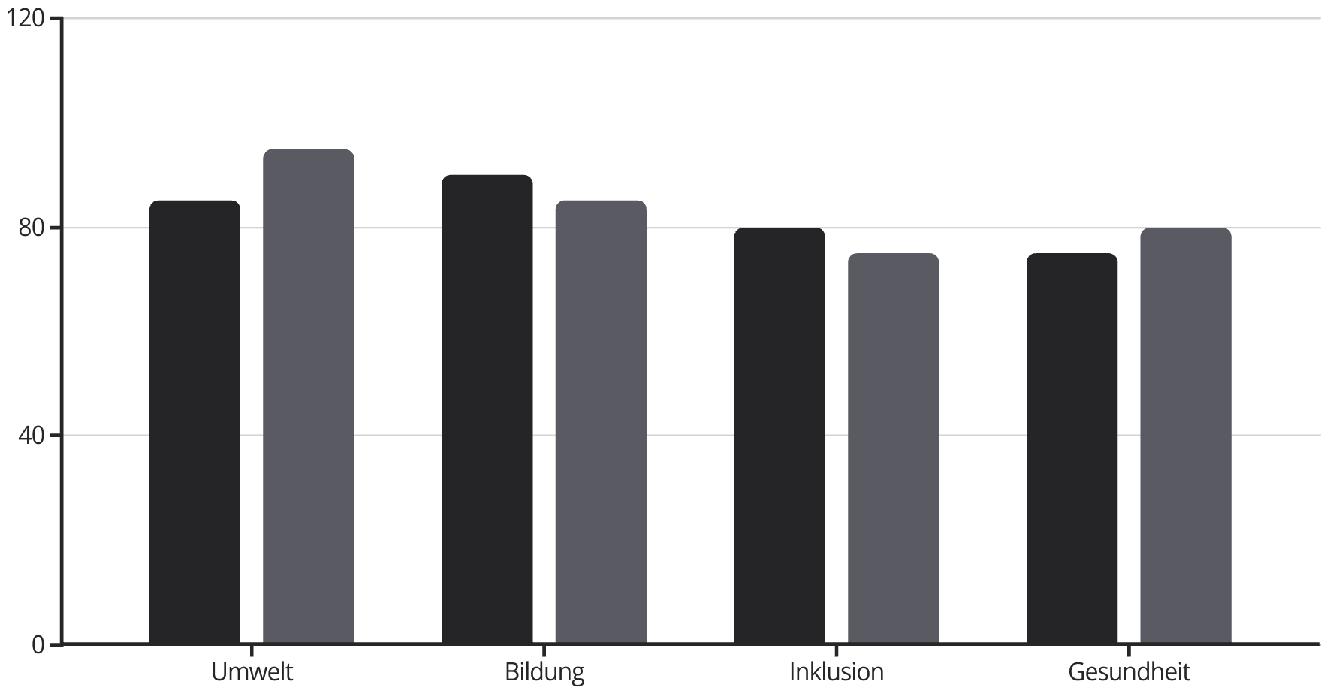
Impact-Orientierung
Gesellschaftlicher Nutzen
Nachhaltigkeitsfaktor

Slide 24
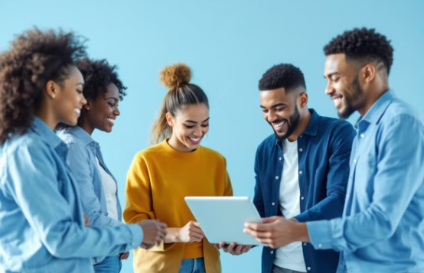
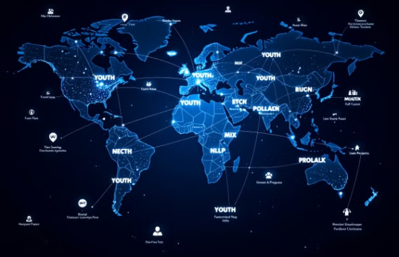
Internationale Perspektiven
Globale Herausforderungen erfordern internationale Zusammenarbeit. Wir fördern interkulturelle Kompetenzen und weltweites Verständnis.
Unser Leitprinzip: Global denken, lokal handeln.

Slide 25
Entrepreneurship
Unternehmerisches Denken
Geschäftsmodelle verstehen und entwickeln
Soziale Innovationen
Nachhaltige Lösungen mit Mehrwert schaffen
Gründergeist
Initiative ergreifen und Ideen verwirklichen

Slide 26
Digitale Ökosysteme
Online-Plattformen
Virtuelle Teamarbeit
Kollaborative digitale Arbeitsumgebungen
Ortsunabhängiges gemeinsames Arbeiten
Digitale Gemeinschaften
Ressourcen-Sharing
Gemeinsame Nutzung digitaler Werkzeuge
Vernetzung und Wissensaustausch

Slide 27
Lernen neu denken
Selbst-gesteuertes Lernen
Personalisierte Bildungswege
Eigenverantwortliche Gestaltung des Lernprozesses
Auf individuelle Bedürfnisse zugeschnittene Lernwege
Individuelle Lernziele definieren
Stärkenorientierte Förderung
Eigenes Lerntempo bestimmen
Verschiedene Lernmethoden kombinieren
Selbstreflexion entwickeln
Interessen berücksichtigen
Flexible Lernformate
Vielfältige Zugänge zum Wissen
Projektbasiertes Lernen
Digitale und analoge Angebote
Kollaborative Lernumgebungen

Slide 28
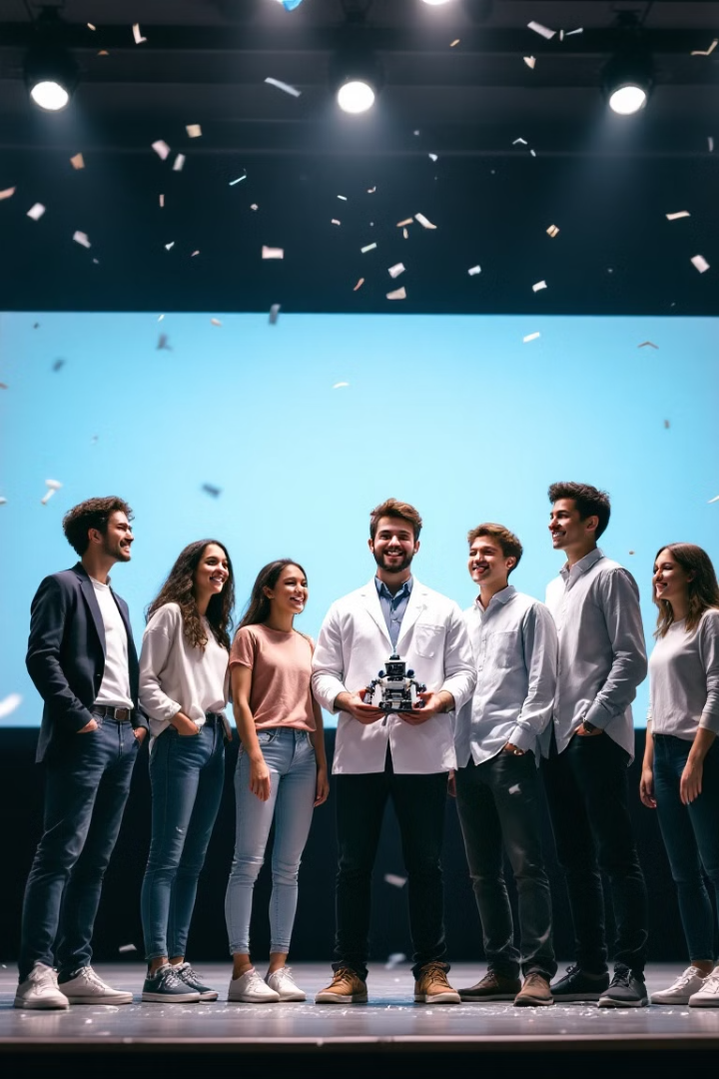
Erfolgsgeschichten
1
RecycleBot
KI-gestützter Recycling-Roboter von Schülerteam aus Hamburg
2
GreenApp
Ressourcenspar-App mit über 5.000 Nutzern
3
LearnConnect
Digitale Bildungsplattform für benachteiligte Regionen
4
SeniorTech
Technologie-Workshop-Reihe von Jugendlichen für Senioren

Slide 29
Zukunftsperspektiven
Potenziale der Generation Z
Gesellschaftliche Transformation
Hoffnungsvolle Ausblicke
Junge Menschen als Treiber des Wandels
Nachhaltige Entwicklung durch Innovation
Gemeinsam Lösungen für globale Herausforderungen finden

Slide 30
Aufruf zum Handeln
Mach mit!
Jeder kann Zukunft gestalten
Bring dich ein!
Deine Ideen sind wertvoll
Gestalte Wandel!
Gemeinsam Neues entwickeln

